Slide 1
«Мир профессий».
Квест-игра по профориентации
Методическая разработка классного часа по профориентации для 3- 4 класса
Классный руководитель 3-4 класса: Бодылев Д.С

Slide 2

«У меня растут года,
будет и семнадцать.
Где работать мне тогда,
чем мне заниматься?»

Slide 3
«Мир профессий».
Квест-игра по профориентации

Slide 4

Цель: Познакомиться с многообразием профессий.
Задачи:
-познакомиться с разными профессиями;
-узнать, чем занимаются люди данной профессии;
-выяснить, какие качества необходимо вырабатывать для своей будущей профессии;
-учитывать собственные интересы и способности.

Slide 5

Правила Квеста
1. Работа на станции не более 5 минут;
2. Переход на следующую станцию после сигнала учителя;
3. Работа всей командой, дружно.

Slide 6

Станция 1

Slide 7
1.Ножницы, фен, лак, шампунь, пенка, мусс
2. Почтовый ящик, сумка, телеграмма, газета, журнал.
3. Шланг, защитный шлем, огнетушитель, топор, лестница.
4. Нитки, иголка, ножницы, детали одежды.
5. Метла, совок, лопата для уборки снега, грабли.
6. Тетрадь, глобус, учебники, журнал, парты.
7. Кража, угон, перехват, закон, порядок, служба
8. Вата, бинт, градусник, зеленка, таблетки, йод, шприц

Slide 8
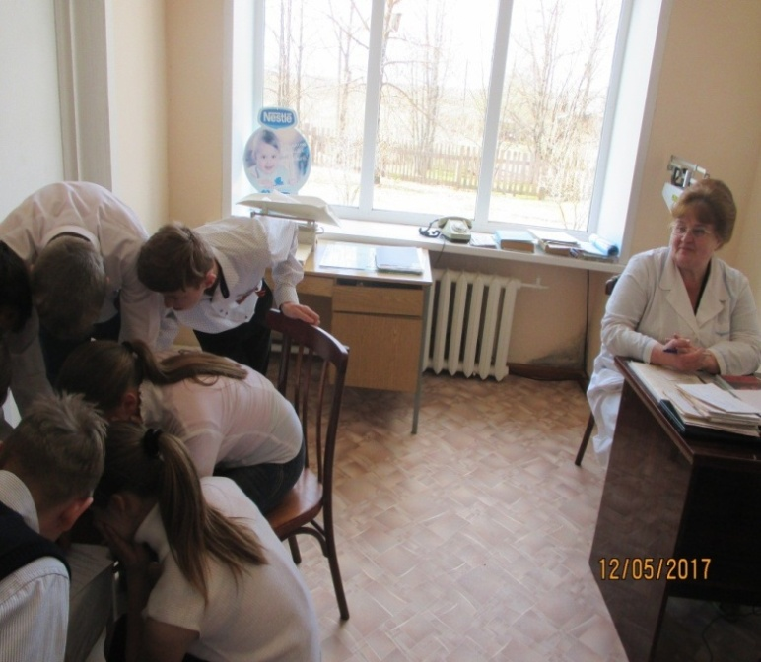
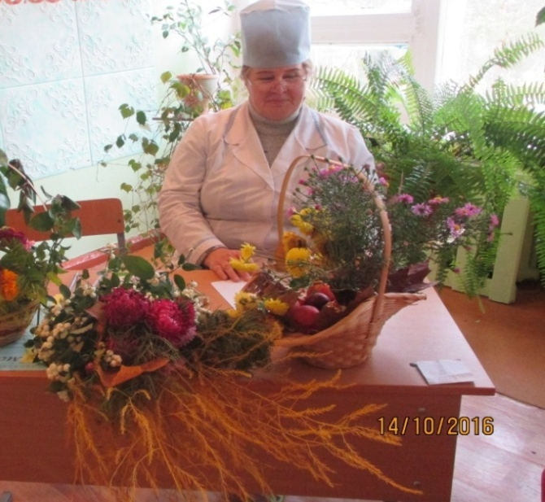
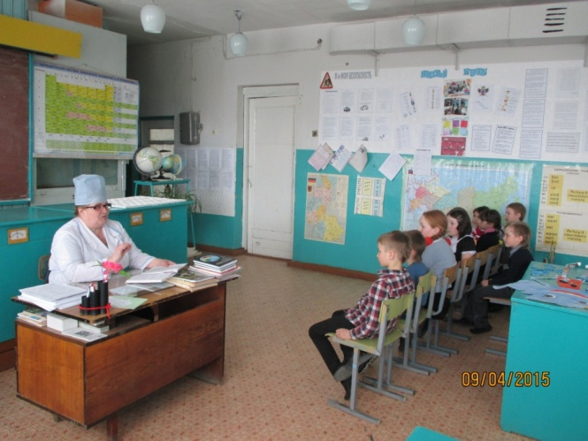
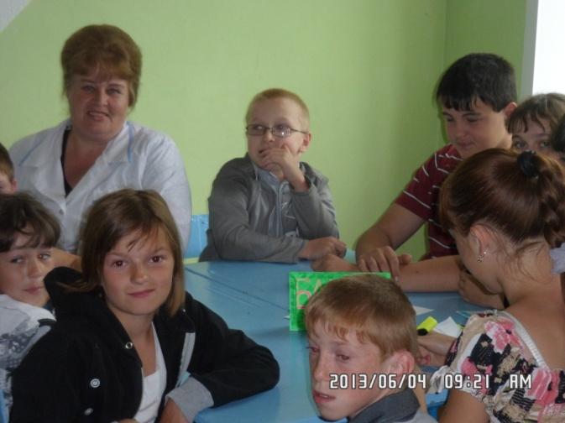
Аксенова Зоя Ивановна

Slide 9

Станция 2

Slide 10

Профессия учитель

Slide 11

Станция 3

Slide 12

Станция «Отдыхайкино»

Slide 13

Станция 4

Slide 14
Какая буква лишняя?
О
Е
У
А
И
П

Slide 15


Slide 16

Станция 5

Slide 17


Slide 18
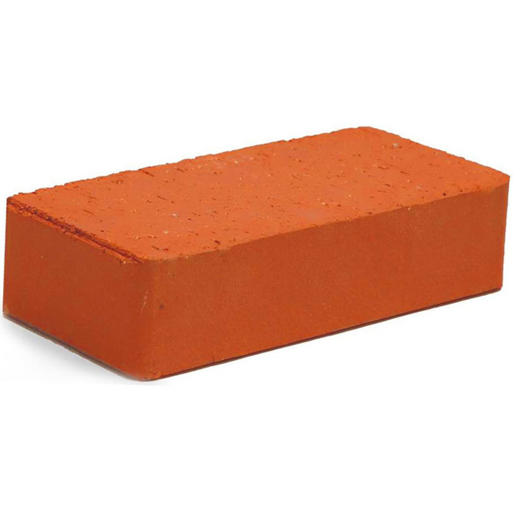

Slide 19


Slide 20
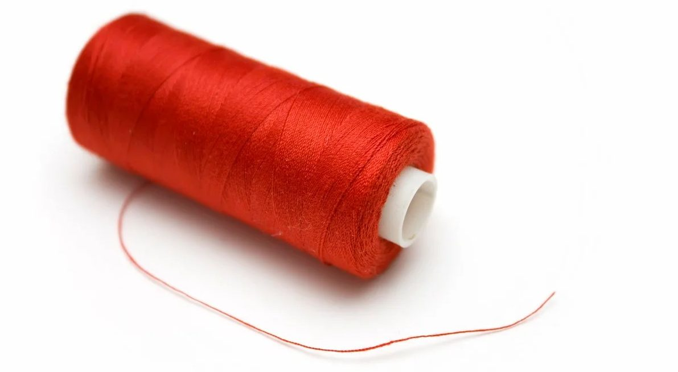

Slide 21
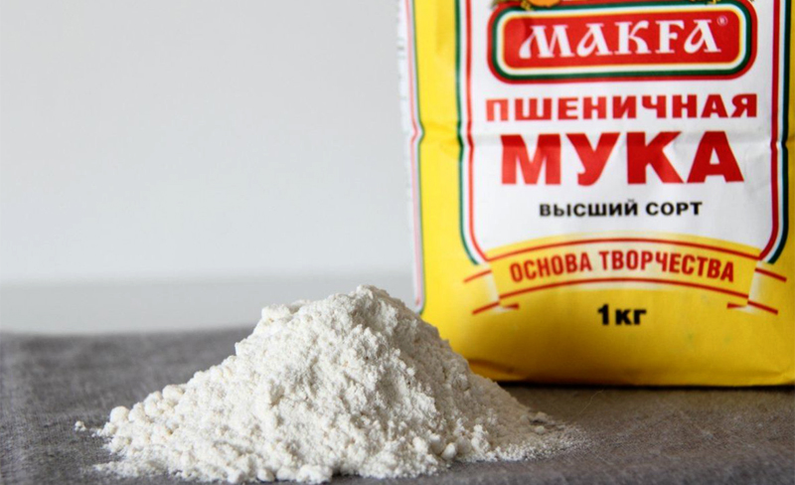

Slide 22
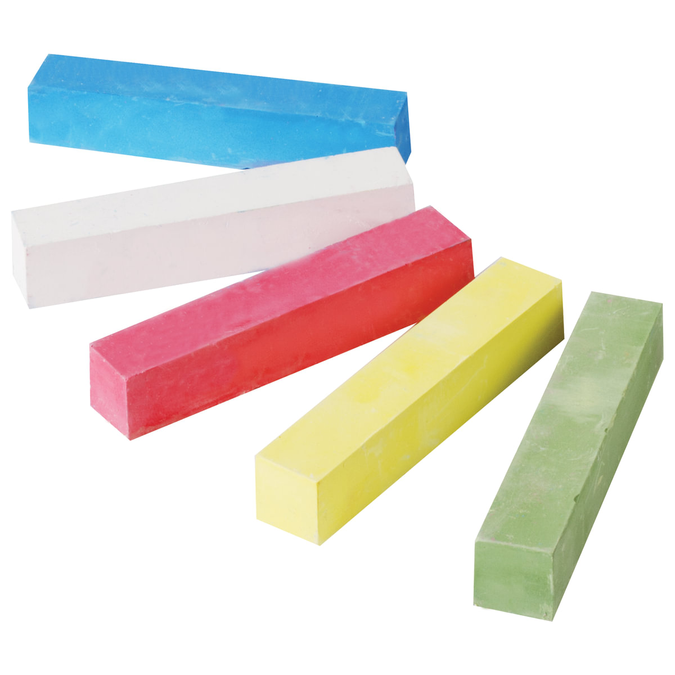

Slide 23


Slide 24
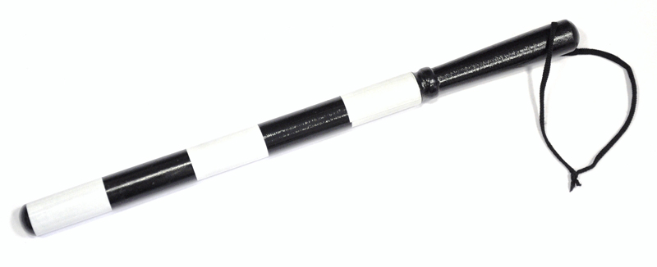

Slide 25


Slide 26
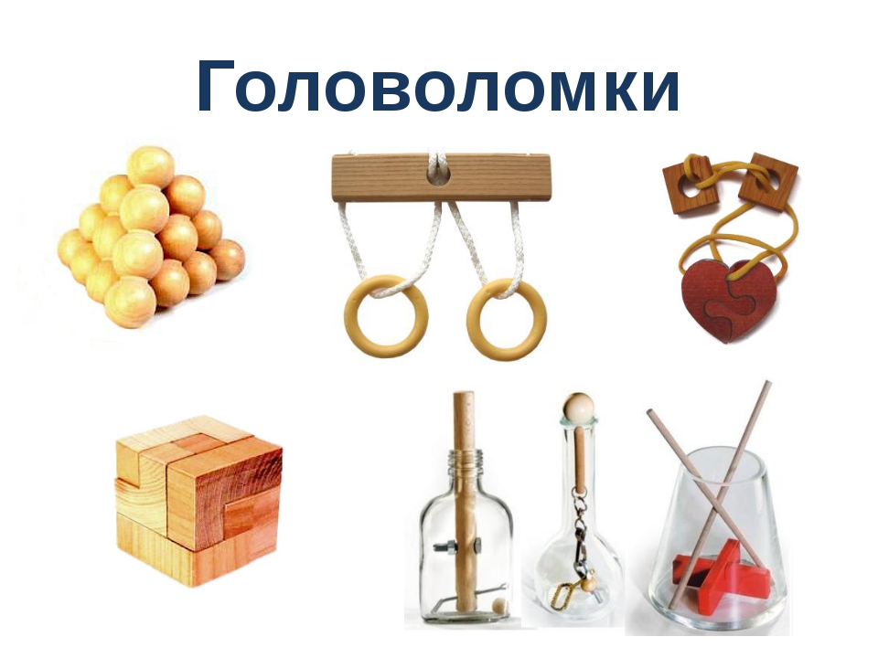
Станция № 6«Головоломка»

Slide 27
Цель: Познакомиться с многообразием профессий.
Задачи:
-познакомиться с разными профессиями;
-узнать, чем занимаются люди данной профессии;
-выяснить, какие качества необходимо вырабатывать для своей будущей профессии;
-учитывать собственные интересы и способности.

Slide 28
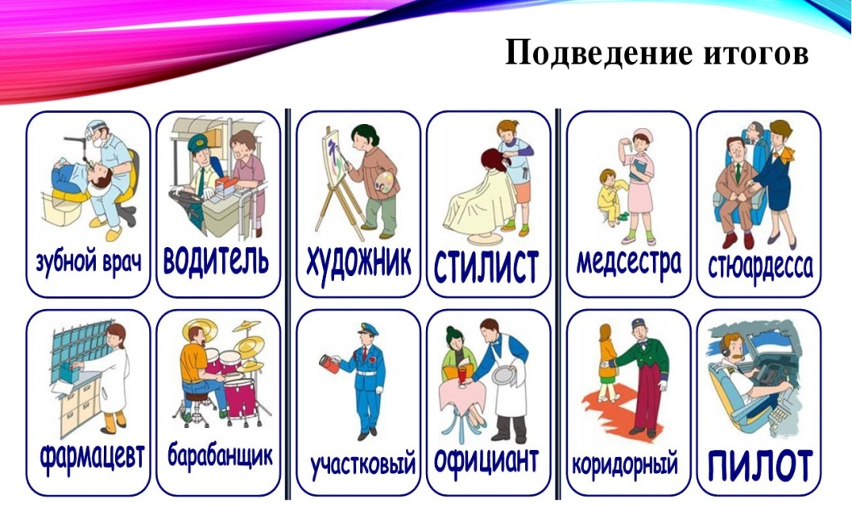

Профессий много в мире есть,
Их невозможно перечесть.
Сегодня многие важны.
И актуальны, и нужны.
И ты скорее подрастай –.
Профессией овладевай.
Старайся в деле первым быть.
И людям пользу приносить!

Slide 29


